Slide 1
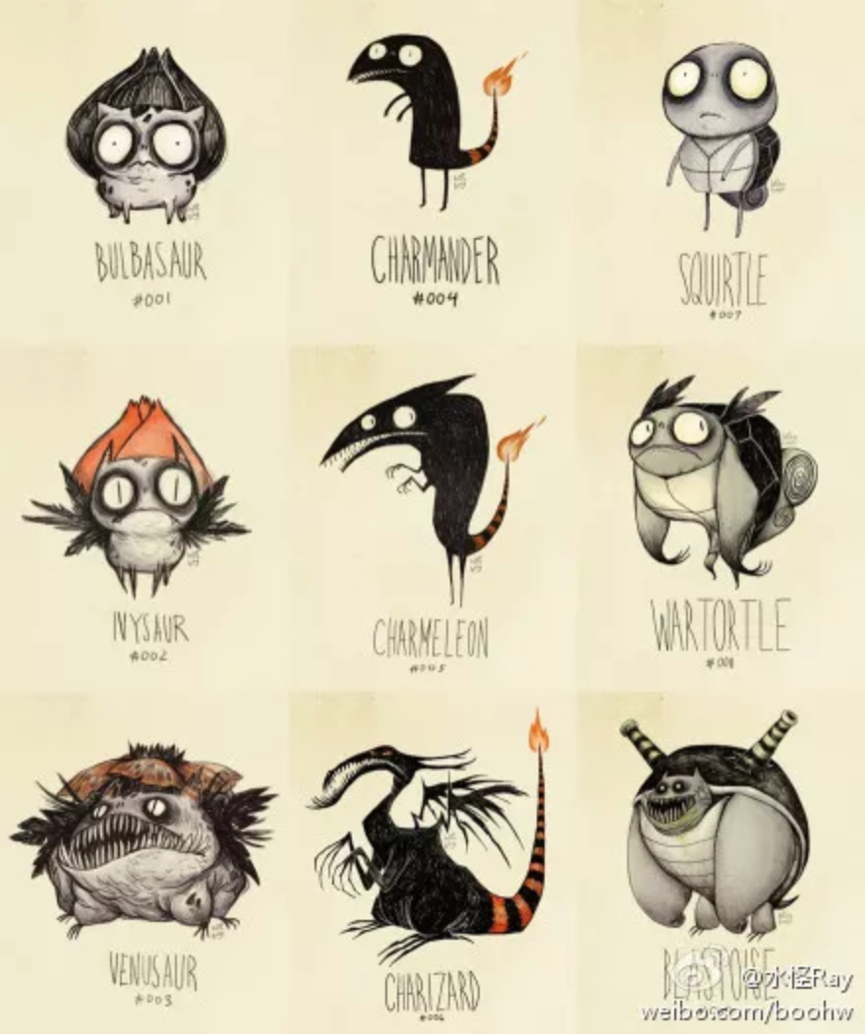
进化

Slide 2
游
戏
概
述
游戏类型：模拟经营类
游戏平台：PC端
玩法：经营变异乐园，研制并销售变异宠物获得收益，购买科研设施，循环往复。
大致内容：詹姆斯是个基因工程博士，深恶人类社会的黑暗，他希望耗尽毕生精力研究生物DNA重组技术，期望诞生出一种全新的物种取代人类在地球上的统治地位，单枪匹马的他决定第一步先开个变异工厂，赚点钱。。。

Slide 3
游
戏
元素
建筑类
房屋 | 功能 | 等级种类
孵化室 | 孵化蛋生生物 | 面积
哺乳室 | 幼小动物过渡建筑 | 面积
温室 | 变异植物培养 | 面积
催生室 | 加速动物生长 | 面积
超重力室 | 基因变异培养 | 重力参数

Slide 4
游
戏
元素
器械类
房屋 | 功能 | 等级种类
DNA切割机 | DNA重组设备 | 精度
α射线仪 | 高效的基因变异工具 | 种类（β、γ）

Slide 5
游
戏
元素
消耗品类
房屋 | 功能
生物酶 | 基因工程材料
营养液 | 细胞培养

Slide 6
游
戏
设定
1.玩家通过多种动物DNA片段组合，培养奇形怪状的动物进行贩卖
（长出翅膀的🐷、斑马纹的🐶、体型很小的🐘）
2.任务订单：根据客户需求研发指定类型的动物
3.基因图谱指引玩家该怎么做
4.舆论系统:耗费金钱美化变异宠物

Slide 7
模拟经营
核心体验：代入感（模拟）、成长（经营）
设计要点：
1.核心循环
2.养成线
3.消耗与产出
4.扩展玩法（特色玩法）
5.数值

Slide 8
经营感
1.目标--------------从（养成）系统中提炼
2.目标梯度----------从（养成）系统中提炼
3.有意义的选择------机制优雅、游戏有深度、平衡性
4.成果验收----------设置成果验收系统，对玩家的决策进行评价

Slide 9
核心循环
卖给顾客
(赚钱)
生成高级生物
(等级或稀有度)
扩大经营范围
(赚钱)

Slide 10
养成线
1.土地规模（扩建）
2.房屋等级（建筑类、器械类、消耗类等级及作用）
3.生物等级or稀有度
4.顾客等级

Slide 11
经济系统
找出哪些是核心的，哪些是辅助的
产出
消耗
任务订单（货币）
建筑类（基础生物）
器械类（变异生物）
道具类（加速道具）
舆论系统（高级生物）
……
任务订单（生物）
建筑类（货币、时间？）
器械类（货币、时间？）
道具类（货币、时间？）
舆论系统（金钱）
……

Slide 12
扩展玩法
1.市场占有率评级系统--对玩家决策进行检验
2.广告系统--对生物进行宣传
3.生物属性系统--增加游戏深度、对不同属性有不同作用
4.房屋属性系统--养成元素（生成速度、生成数量、占地面积等）
……

Slide 13
数值
所有数值在Excel中统计，图表化，方便观察，不同时期（前期、中期、后期）的数值曲线不同
 | 等级 | 花费 | 占地面积 | 产出数量 | 产出速度 | 最大数量
孵化室 | 1 | 20 | 5 | 1 | 4 | 2
哺乳室 | 1 | 25 | 5 | 2 | 4 | 2
温室 | 1 | 30 | 5 | 2 | 4 | 2
催生室 | 1 | 35 | 5 | 2 | 4 | 2
超重力室 | 1 | 34 | 5 | 2 | 4 | 3

